Slide 1
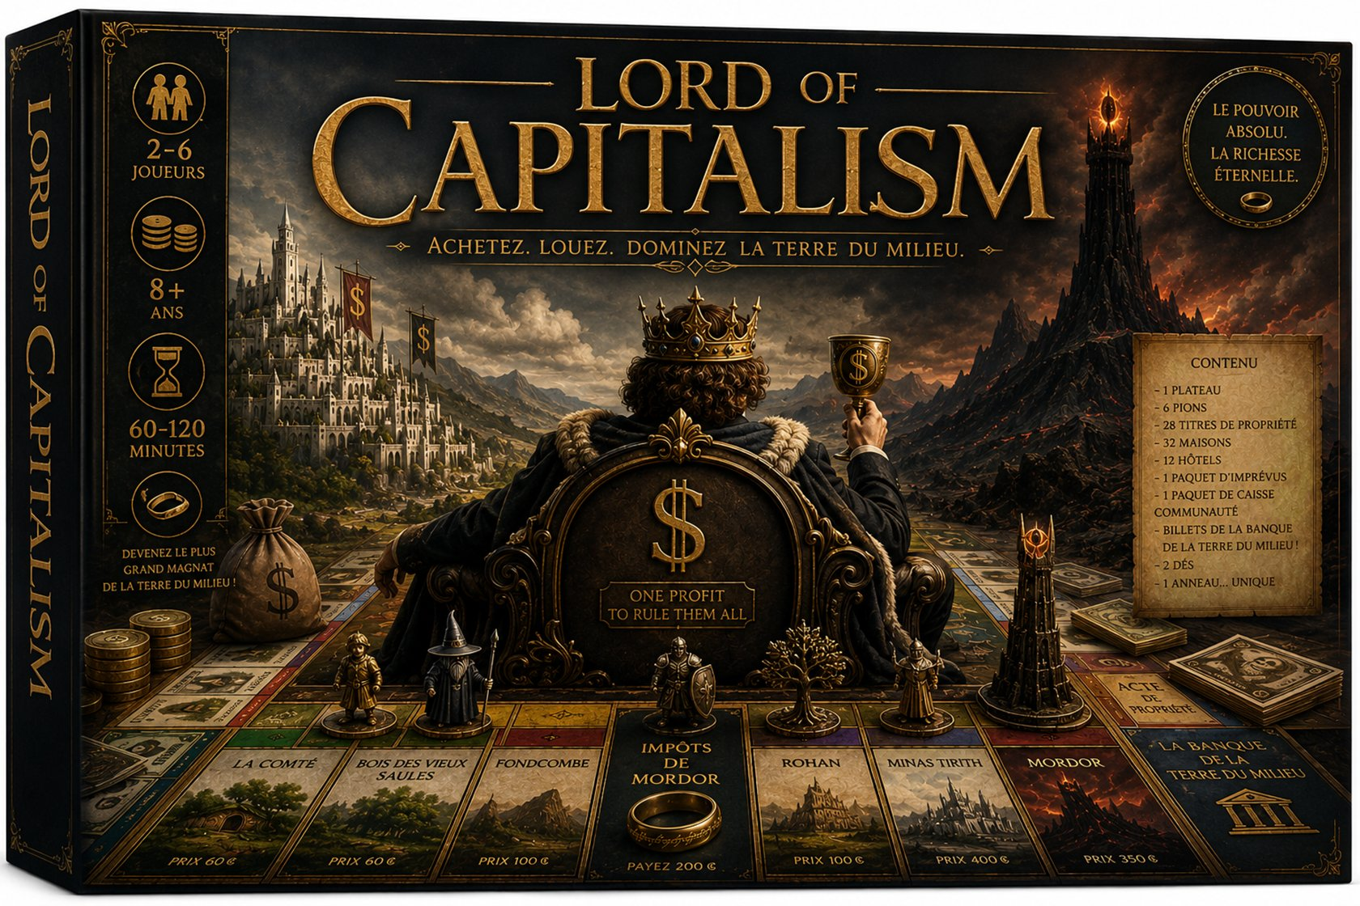
Lord of Capitalism
Soutenance Projet Java – 3iL Ingénieurs
Léo - Erwan

Slide 2
Sommaire
01
02
03
Présentation du projet
Architecture technique
Planning & répartition des tâches
04
05
Blocage technique & résolution
Axes d'amélioration

Slide 3
01
Présentation du projet

Slide 4
Présentation du projet
Qu'est-ce que Lord of Capitalism ?
Cartes spéciales
Chance & Communauté : effets de Sauron, Gandalf, Aragorn…
Un Monopoly thématique
inspiré de l'univers du Seigneur des Anneaux.
Objectif : Ruiner les autres joueurs et devenir le dernier Joueur . - 2 à 8 joueurs
- Jouable en ligne de commande dans une console
- Plateau revisité
Immobilier
Achat, maisons, hôtels, hypothèques, ventes entre joueurs
Gestion de dettes
Système de faillite avec vente forcée de biens
Leaderboard
Classement persistant des victoires sauvegardé en CSV

Slide 5
02
Architecture technique

Slide 6
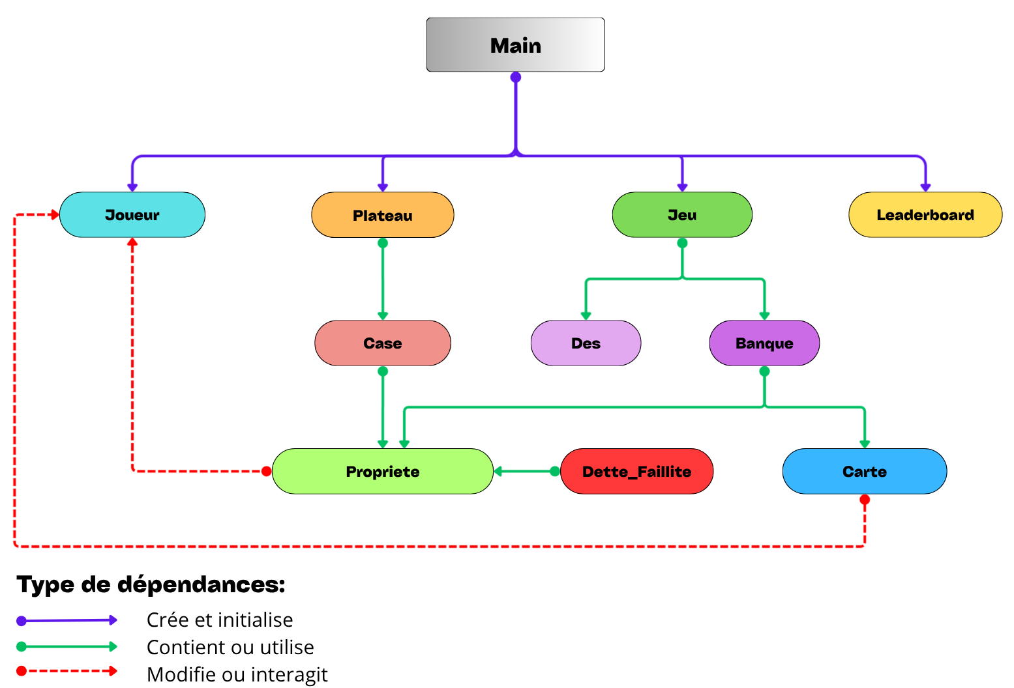
Architecture des classes

Slide 7
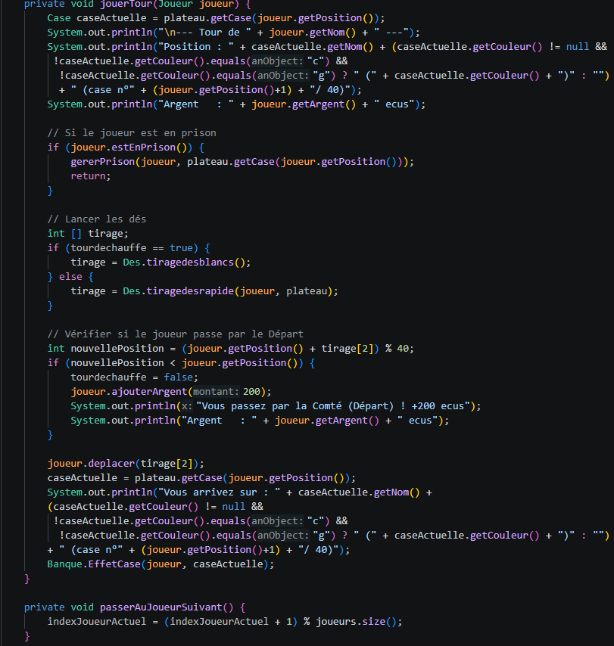
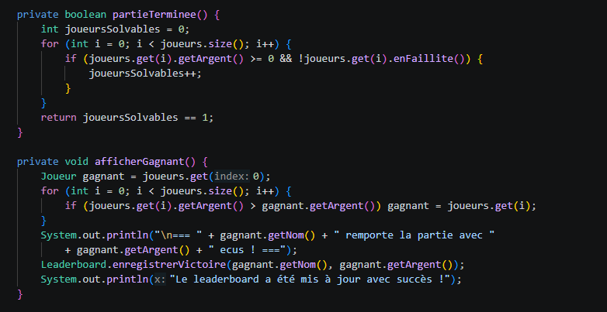
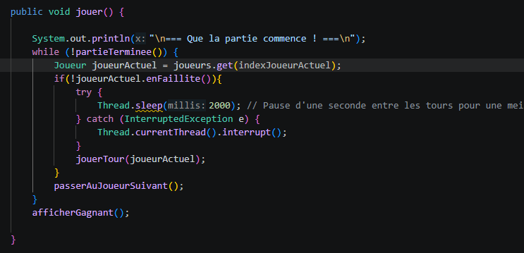

Slide 8
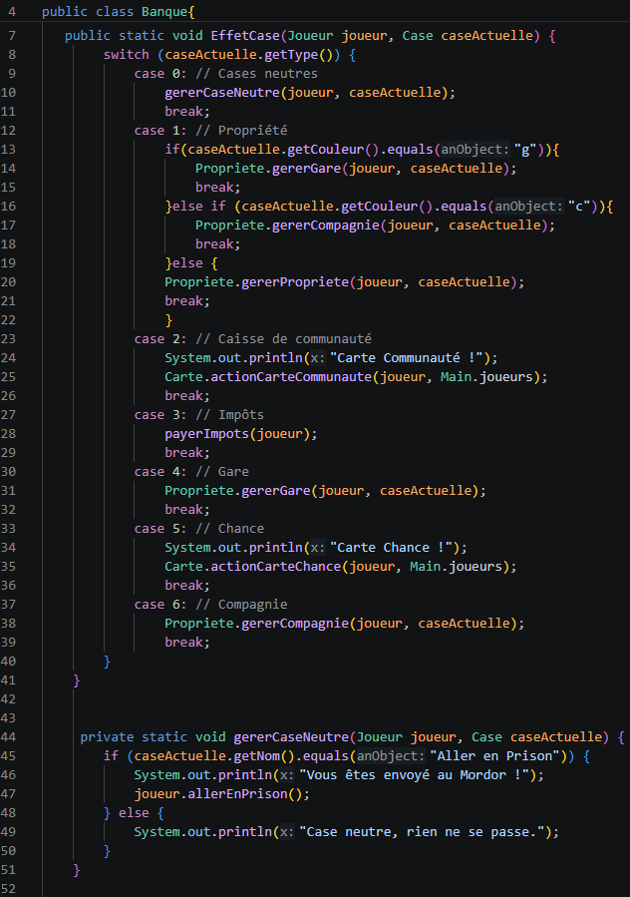
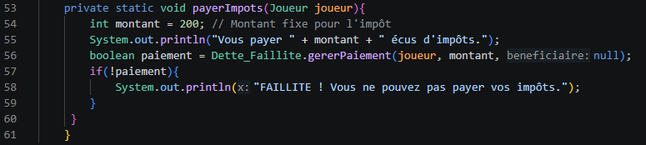

Slide 9
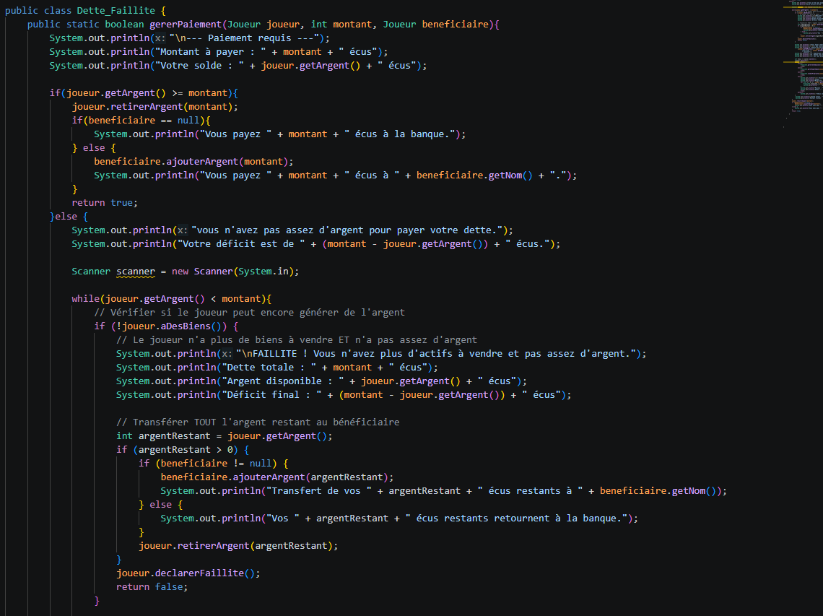

Slide 10
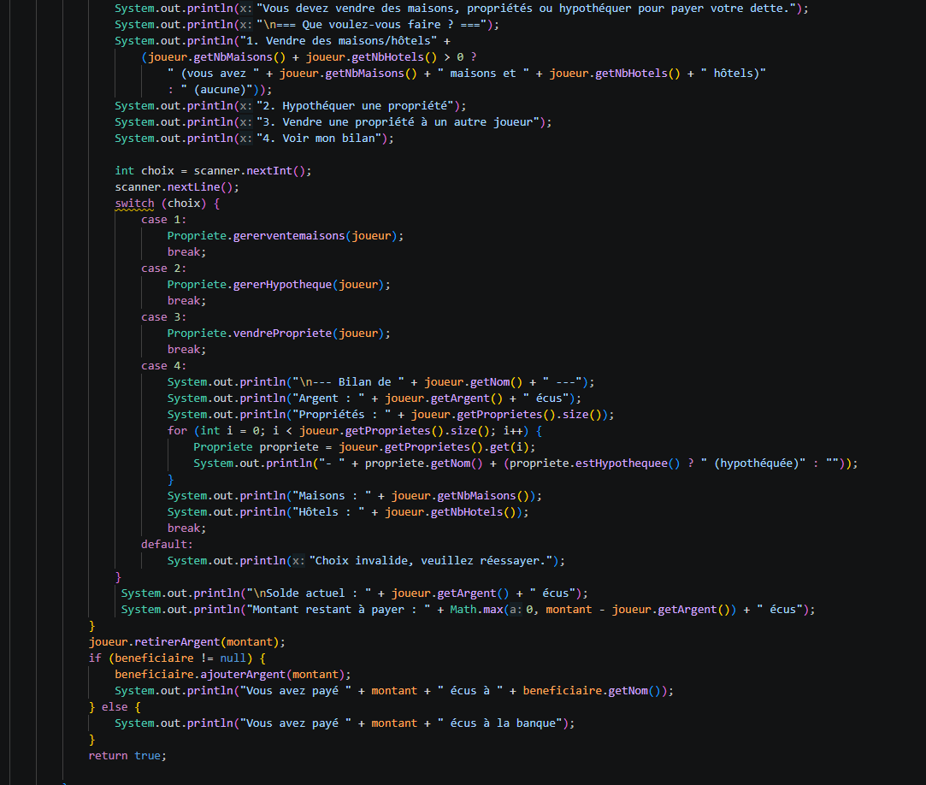

Slide 11
03
Planning & répartition des tâches

Slide 12
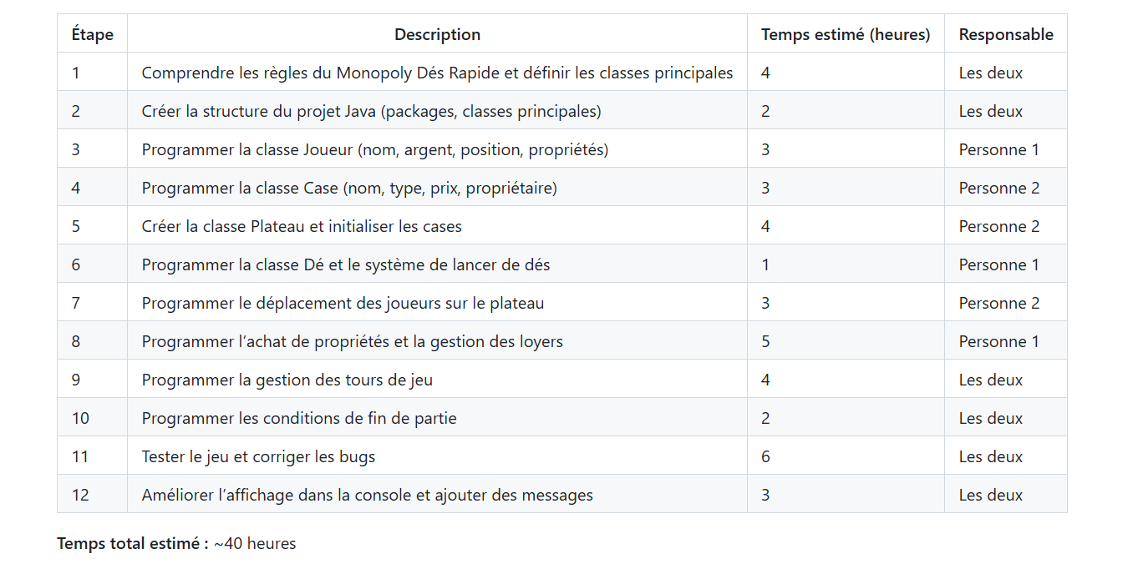
Planning Prévisionnel

Slide 13
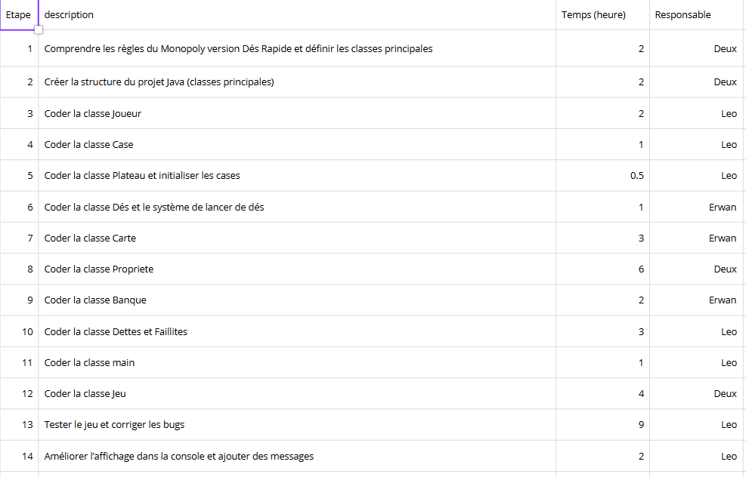
Planning Final

Slide 14
Répartition des taches
Léo
Erwan
Classes Joueur, Case, Plateau
Système de propriétés & loyers
Gestion des dettes et des faillites
Leaderboard persistant (CSV)
Corrections de bugs & tests
Documentation fonctionnelle
Cartes Chance & Communauté
Classe Banque
Gestion de la prison (Mordor)
Système de propriétés & loyers
Système de tirage de dés
Documentation Technique

Slide 15
04
Blocage technique & résolution

Slide 16
Blocages technique rencontré
Implémenter la gestion des payments, des dettes et des faillites
Gérer Les doubles et les triples aux dés (mémoire pour chaque joueur), ainsi que le tirage Mr.monopoly
Refonte des Cases, de joueurs pour Implémenter les propriétés

Slide 17
05
Axes d'amélioration

Slide 18
Axes d'amélioration
Interface graphique
Mode multijoueur
Variantes de jeu
Fonctionnel
Technique
Fonctionnel
Créer une interface complète avec un menu (Visual Studio)
Permettre de jouer entre différentes machines.
Ajouter des variantes ou des modes personnalisés
Sauvegarde de partie
IA adversaire
Ambiance sonore
Technique
Technique
Fonctionnel
Enregistrer l'état du jeu pour reprendre une partie interrompue
Implémenter un joueur bot avec stratégie d'achat automatique
Ajouter des sons et de la musique thématique Seigneur des Anneaux

Slide 19
Merci de votre écoute !
Lord of Capitalism • Projet Java • 3iL Ingénieurs 2025
LORD OF
CAPITALISM

